Slide 1


Разработка приложения для проектирования ИИ моделей для участия в гоночной игре TrackMania с использованием машинного обучения
Выполнил
студент группы 09-052
Научный руководитель,
доцент, к.т.н.
Близнюк В.Ю.
Сабитов Ш.Р.

Slide 2

Цель
Целью выпускной квалификационной работы является создание приложения, позволяющего создавать ИИ модели для участия в гоночной игре TrackMania.
2

Slide 3
Список задач
Для достижения цели поставлены следующие задачи:
Провести исследование предметной области и провести анализ существующих подходов в области разработки образовательных игровых приложений;
Составить техническое задание к функциям программы;
Осуществить выбор программных инструментов для реализации;
Создать интеграцию между видеоигрой и приложением;
Создать первые модели, способные завершить трассу;
Корректировать приложение для создания более точных моделей;
Провести тестирование приложения и созданных моделей.
3

Slide 4





Стек технологий
- Visual Studio Code;
- Python;
- PyTorch;
- TMInterface;
- TrackMania Nations Forever.
4

Slide 5
Обзор предметной области
С развитием индустрий видеоигр и искусственного интеллекта начинает появляться необходимость внедрения моделей, созданных с помощью машинного обучения в создаваемые видеоигры.
Разрабатываемое приложение предназначено для создания гоночных ИИ моделей для видеоигры TrackMania Nations Forever. Преимущество их создания заключается в избавлении от необходимости создавать обыкновенный ИИ или самостоятельной игры для составления предустановленных рекордов. Создаваемые модели также будут отличаться большей человечностью действий, чем обыкновенный ИИ. Таким образом, проект предназначен для демонстрации этих достоинств на примере уже существующей видеоигры.
5

Slide 6
Обзор существующих решений
Функционал | ИИ Forza Horizon | Предустановленные рекорды в TrackMania Nations Forever | Существующие ИИ-модели для TrackMania 2020
Легкость создания | - | + | +
Необязательность создания рекорда самостоятельно | + | - | +
Адаптируемость | + | - | +
Интегрированность модели в видеоигру | + | + | -
Человечность | - | + | +
Возможность выставления сложности | + | +- | +
6

Slide 7
Техническое задание
Требования к приложению:
- Создание ИИ моделей для TrackMania
- Получение данных о треке из файла трека
- Скорость создания модели
Требования к модели:
- Конкурентоспособность модели относительно своей сложности
- Относительная человечность езды модели на треке
7

Slide 8
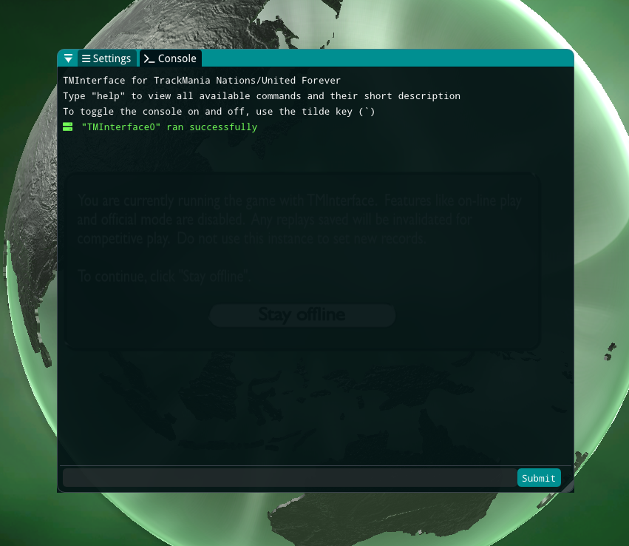
Реализация
8

Slide 9
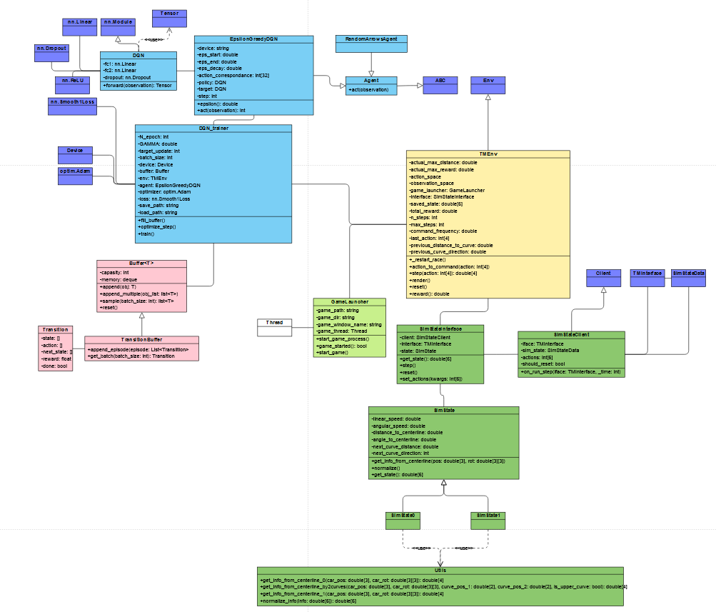
Реализация
9

Slide 10

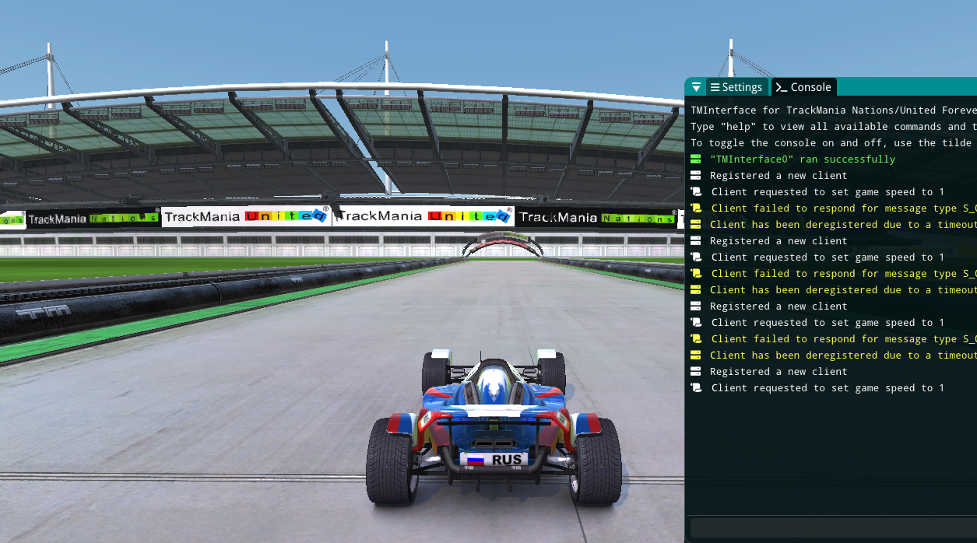
Реализация
10

Slide 11
Процент завершения
Согласно заданию на ВКР, дипломный проект завершен на 75%
Оставшиеся задачи включают в себя:
Дополнительная настройка приложения для создания более четких и сложных моделей
Тестирование приложения
Тестирование моделей, как друг с другом, так и против реальных игроков
11

Slide 12
Благодарю за внимание!

